Slide 1
十四年的恩典歲月
加拉太書2.1-14
2020/3/1. ACCCN
張麟至牧師

Slide 2
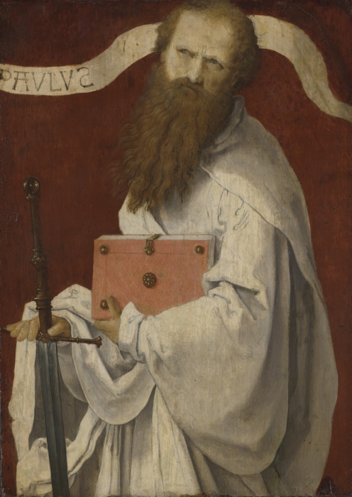
橫剖屬靈年輪
然後(2.1 ἔπειτα, 1.18, 21)
延續話題﹕使徒職權及福音真理(5, 14)
保羅歸正後首次上聖城:
1.18 (AD 38)
第二次﹕徒11.30 (AD 44)
第三次﹕徒15章(AD 49)
(第一次海宣AD 46~48)

Slide 3
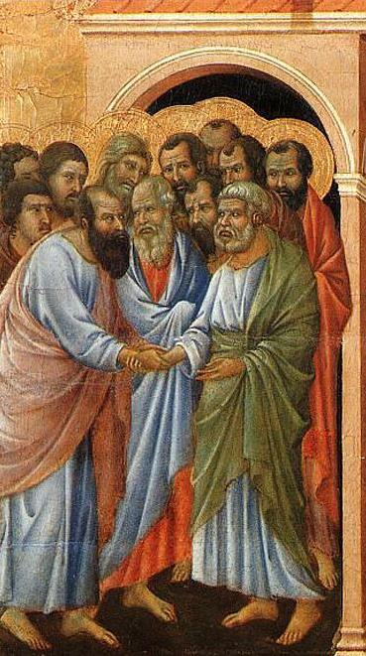
加2.1-10最可能是第三次
保羅與教會三柱石行
右手相交之禮﹐就在
制定「救恩唯獨是因
為主的恩典」(徒15.11)
之教義的場合﹐肯定了
外邦人無需行割禮與守
律法。

Slide 4
保羅心裏沉澱著14年來的厚恩
這次大公會議和安提阿教會息息相關
Douglas Moo評論得很中肯﹕
安提阿教會是探討猶太人和外邦人在初代教會之關係的實驗室。在這裏﹐一種「新的人類」誕生了﹐他們不是猶太人﹑也非外邦人﹐需要為他們創造一個新名來稱呼他們﹕基督徒(徒11.19-26)。

Slide 5
加拉太書是第一封保羅書信
前十四年有些什麼突破﹐使他在加2.1-14勇敢地維護「福音的真理」呢﹖
加拉太書＝長了十四年的生命樹
由橫剖面看屬靈的
年輪﹐就更容易明
白這「福音的真理」
是怎樣成長的。

Slide 6
天使面貌見證(徒七章)
加1.11-17曾審察「大馬士革經歷」
其實在其前﹐曾有過屬靈震撼﹐這是他首次與耶穌
遭遇﹐雖然
那時他還抗
拒祂﹐並逼
迫教會。

Slide 7
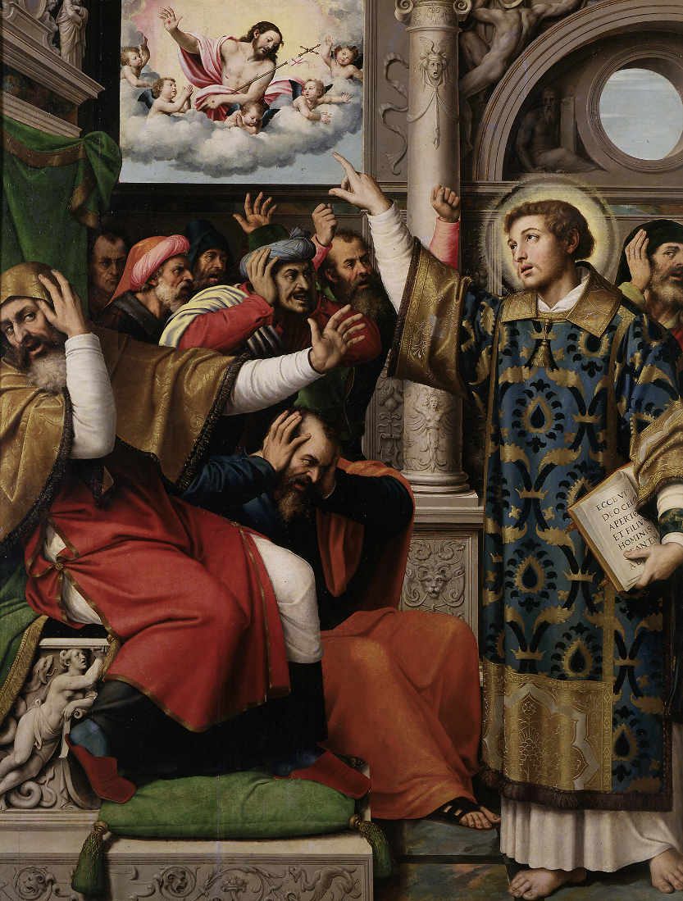
§司提反的重擊
保羅首次出現在舞台上時﹐司提反殉道的見證重擊他的內心。
司提反講完長篇(7.1-53)﹐
就殉道了。
保羅在場﹐聽到了觸怒
猶太主義者的信息﹐他
們「極其惱怒…咬牙切
齒…大聲喊叫﹑摀著耳
朵」﹐將他打死。

Slide 8
§保羅新觀誤區
NPP：宗改的詮釋是誤導人的。他們認為猶太人未靠行律法稱義﹐惟強調律法和儀禮是聖約選民的標記﹔聖約是獨佔的﹐外邦人沒份。
「你們與彌賽亞無關﹐在以
色列國民以外﹐在所應許的
諸約上是局外人﹐並且活在
世上沒有指望﹐沒有神」
(弗2.12)﹐正合其意。

Slide 9
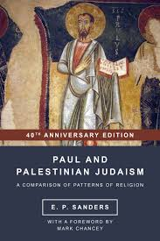
NPP：
拉比主義講愛的﹐跟耶穌和保羅沒有不同；其衝突惟在於後者從事宗教革命﹐要撤去猶太人~外邦人的隔離。

Slide 10
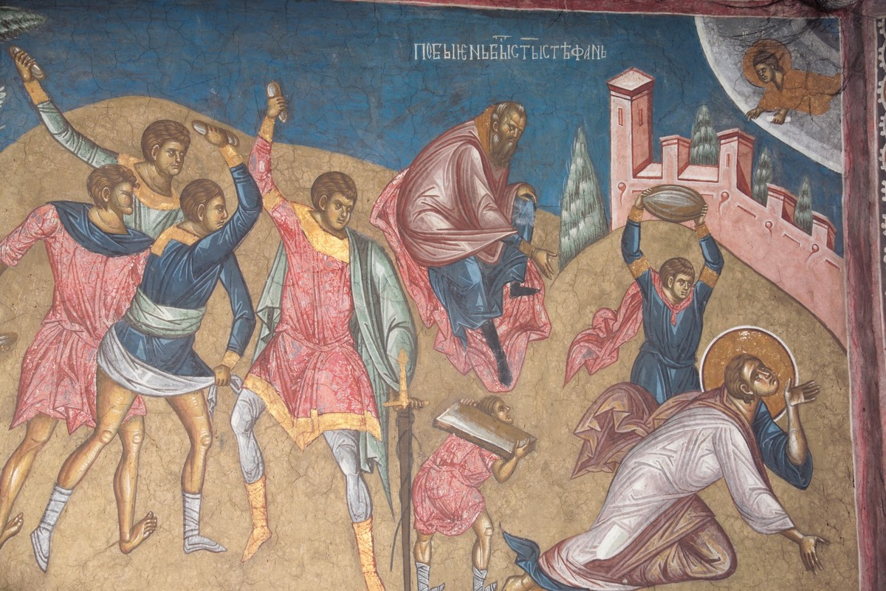
徒七章：猶太人歷史是背約史﹐不遵守摩西律法﹐心靈未受割禮…「那一個先知不是你們祖宗逼迫呢﹖…也把預先傳說那義者要來的人殺了﹔如今你們又把那義者賣了
﹑殺了。」
(徒7.52)

Slide 11
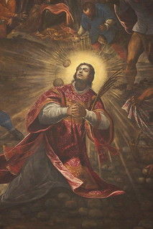
§屬天境界吸引
猶太教：完全不容基督那義者的宗教
這不是宗教問題﹐乃是道德問題。掃羅是講解律法的拉比﹐但司提反的講道刺痛其良心；司提反的「面貌好像天使的面貌。」

Slide 12
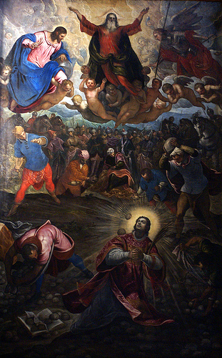
保羅的心靈尚未受過真正屬靈的割禮﹐所以他看不見司提反所見的境界﹐他只能聽其見證﹕
「我看見天開了﹐人子站
在神的右邊。」他是反映
屬天境界的人﹐是像耶穌
充滿赦免之愛的人。司提
反殉道的那一天﹐是聖靈
巔覆原先牢不可破的保羅
之猶太教的開始。

Slide 13
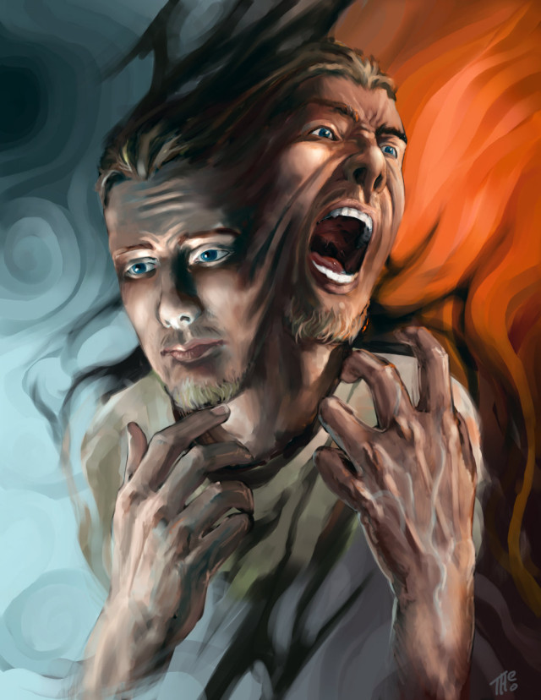
天路歷程開始(羅七章)
羅7.7-13透露保羅得救前自傳
動詞皆過去式﹐而7.14-25皆現在式
此段記敘保羅歸正前內心的掙扎﹐而7.14-25為其後的靈慾之爭(加5.17-26)

Slide 14
§律法引向基督
律法有三功能﹕
使人知罪(福音功能)
抑制罪惡(社會功能)
倫理規範(道德功能)
加3.22, 24是福音功能﹕
但聖經把眾人都圈在罪裡﹐使所應許的福因信耶穌基督﹐歸給那信的人。…這樣﹐律法是我們訓蒙的師傅﹐引我們到基督那裡﹐使我們因信稱義。

Slide 15
我們或許以為保羅內心都沒有什麼掙扎﹐直到耶穌從高天在大馬士革城門外向他顯現﹐他就突然悔改了。
是這樣的嗎﹖不是的。
在他歸主前﹐神藉著律法在他的良心先開始工作了﹐叫他知罪﹐就是叫他認識他的本相﹐不過是個罪人﹐沒有指望﹐需要救主將他從罪中拯救出來。

Slide 16
「律法本是叫人知罪的。」羅7.7-13是自傳式的﹐生動活潑﹐是保羅天路歷程的開始。保羅問﹐「律法是罪嗎﹖」斷乎不是﹗「只是非因律法﹐我就不知何為罪。」那麼律法怎樣叫人知罪呢﹖「我以前沒有律法是活著的﹔但是誡命來到﹐罪又活了﹐我就死了」(9)﹐是什麼意思呢﹖難道拉比保羅沒有律法嗎﹖當然不是﹐他是律法師﹐太懂了﹐太熟了﹐怎麼說他從前是「沒有律法」呢﹖

Slide 17
「祂(聖靈保惠師)既來了﹐就要叫世人為罪…自己責備自己。」(約16.8) 當祂在人的良心內運行時﹐叫人明白律法﹐良心就會自責。就算從前熟悉律法﹐其實它沒有在我們心中發揮真正的功能﹐直到聖靈光照本相了﹐我們才算有律法了﹐可是其結局卻是「罪又活了…罪趁著機會就藉著誡命引誘我﹐並且殺了我。」(羅7.10-11)

Slide 18
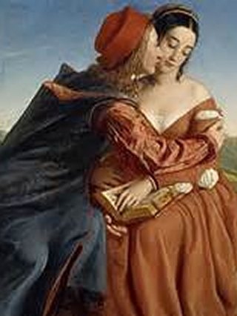
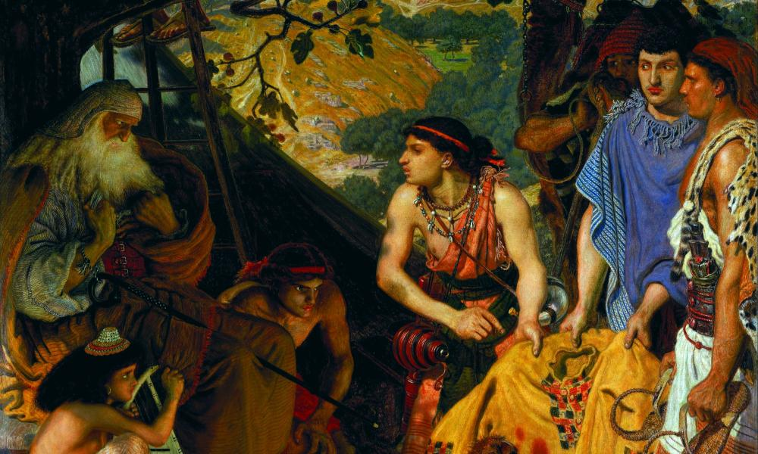
§保羅因貪自責
保羅舉自己為例。第十誡說﹐「不可起貪心。」但身為法利賽人拉比的他﹐從來不會以為他是貪心的人。可是在他的生活中他貪心嗎﹖貪。貪
什麼﹖「貪戀別人的房
屋…妻子﹑僕婢﹑牛﹑
驢﹐並
一切所有
的。」

Slide 19
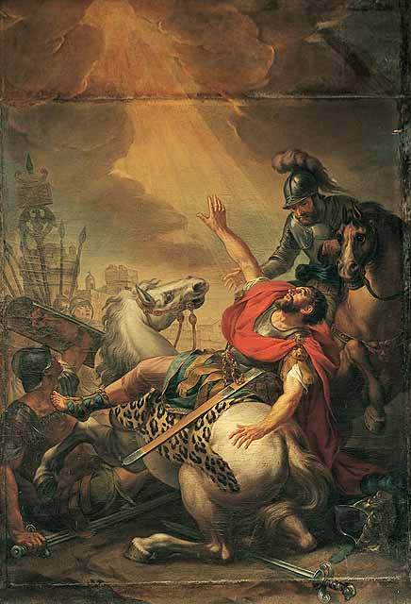
什麼叫得救﹖相信耶穌愛你就夠了﹖不夠。羅7.13c有十分精彩的刻劃﹕
「罪藉著那良善的叫我死﹐就顯出真是罪﹐叫罪因著誡命更顯出是惡極了。」保羅在司提反的臉上看見
耶穌的光﹐又在光中看見
律法的真義﹐然後在律法
的光照中看見自己罪惡的
本相﹐他才會謙卑下來﹐
從深處向神求告。

Slide 20
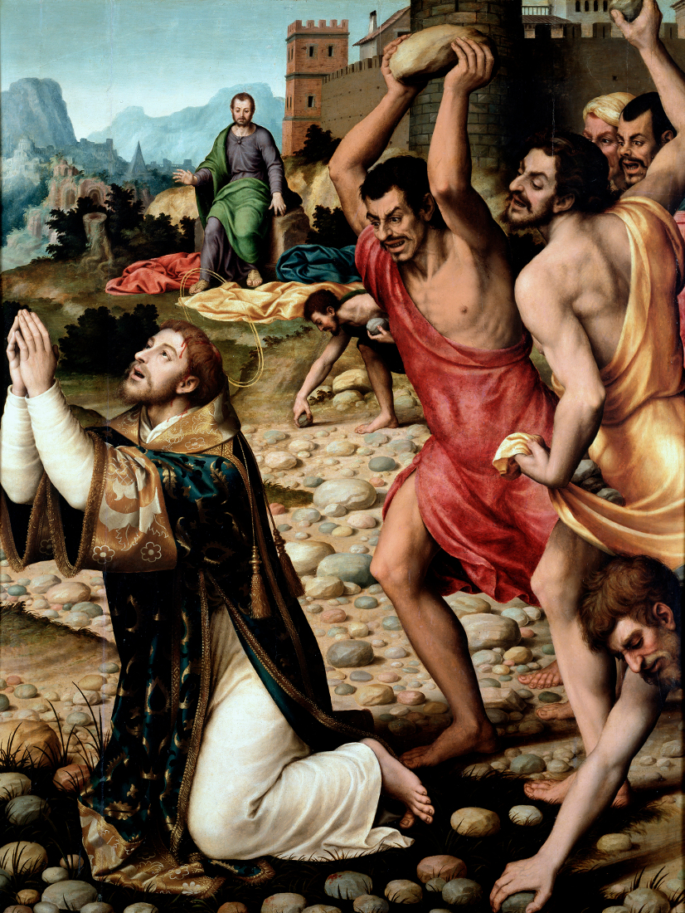
從司提反殉道的那一刻起﹐保羅變為一個矛盾的人。一面逼迫基督徒﹐卻另一面漸漸認識自己是個罪人﹐心中自責﹐知道他自己需要救恩。

Slide 21
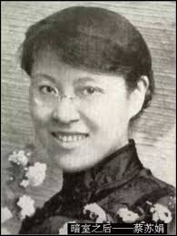
§暗室之后經歷
讀過暗室之后蔡蘇娟的見證嗎﹖她在基督教女中讀書﹐老師講人有罪﹐需要救恩﹐她聽
了反感﹐
心裏自己
覺得她是
好人﹐不
需救恩。

Slide 22
才聽完老師的講課﹐下課後﹐她到校園裏玩時﹐把一塊石頭翻過來。天啊﹐石頭下面許多小蟲到處亂竄奔逃﹐因為突然牠們被光照了。
就在那一刻﹐蔡想起方才老師講的話﹐人人都是罪人﹐心中有罪﹐她也立刻看到在她的石頭翻開了﹐底下的驕傲﹑嫉妒﹑自卑﹑算計﹑怨恨等罪﹐都浮現上來。她得救了。「律法…引我們到基督那裏。」(加3.24)

Slide 23
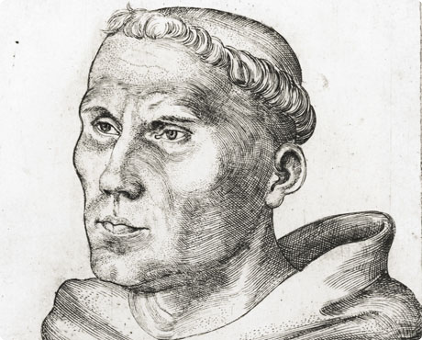
§保羅一生掙扎
NPP祖師爺Krister Stendahl: “The Apostle Paul and the Introspective Conscience of the West.” (1961) 他是教會界的弗洛伊德﹐告訴西方基督徒﹐你們都受了路德的蠱惑﹐天天省察良
心…成為罪疚深重之
人。路德又是中了奧
古斯丁的毒﹐天天懺
悔﹐活得神經兮兮。

Slide 24
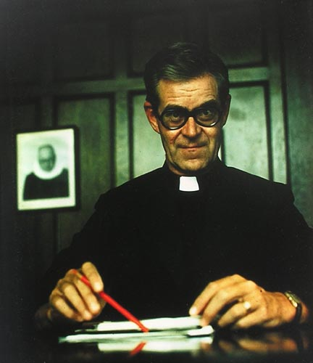
哈佛大學讀了Standahl的文章﹐於1963年轉載於Hardvard Theological Review﹐並禮聘為其神學院的院長。NPP的學者於是一棒接一棒跑他們
的神學改革大業﹐第
一要務就是要呈現
「保羅新觀」﹐使徒
是快樂之人﹐絕非像
改教家們所呈現的﹐
為一心靈掙扎之人。

Slide 25
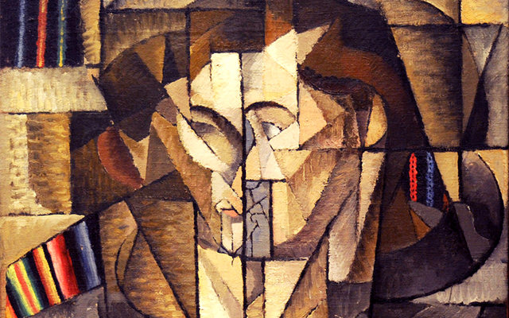
歸主後一生喜樂的保羅﹐也是一生靈裏掙扎追求更深聖潔之人。基督徒的一生就是這樣的水火同源﹐直到進入榮耀。若碰見NPP思想的基督徒﹐就問他的聖經可有羅馬書第七章。
「竭力追求」聖潔的保羅(腓3.12)﹐也同時是喜樂滿懷的
人(腓2.17-18)。這
是「保羅真觀」。

Slide 26
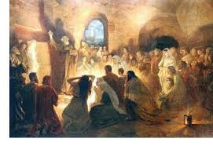
惟靠恩典稱義(徒13.16-49)
大會記述未用「稱義」一詞﹐但它是保羅表達唯獨恩典的神學詞彙。從大馬士革遇見主起﹐恩上加恩年年「主以恩典為年歲的冠冕」。十四年來恩典的沉澱﹐都表達在本
書卷了。保羅在
彼西底的安提阿
所講了什麼呢
(徒13.16-41)﹖

Slide 27
這篇記錄長達26節﹐由救恩史講到耶穌就是那位「救主」彌賽亞(23)﹐接著講祂的微行﹑受死﹑復活。結論他用「因信稱義」來表達﹕
^{13.38}所以﹐弟兄們﹐你們當曉得﹕赦罪的道是由這人傳給你們的。^{13.39}你們靠摩西的律法﹐在一切不得稱義的事上信靠這人﹐就都得稱義了。

Slide 28
「信」和受格的「耶穌基督」字串﹐留給NPP空間…稱義是由於基督的信心
「稱義」…也成了政治神學的詞彙。
徒13.38-39:「信靠」是動詞。誰信靠呢﹖信靠誰呢？「稱義」上文講「赦罪」﹐是屬靈的﹐非族群和諧。
加拉太書及羅馬書詳盡地闡述。
核心是「唯獨恩典」﹐對於保羅來說﹐它不只是教義﹐也是他天天樂在其中的救贖恩典。

Slide 29
堅守福音真理(加2.1-10)
現在真的進入加2.1-10。大會辯論過程﹐徒15章有記述。保羅在此強調的﹐就是「因信稱義」的福音真理。福音傳到外邦﹐這是神的新的偉大工作(參徒13.47-48)。

Slide 30
§真理寸土不讓
大會攻防在外邦人信主了﹐要否受割禮→猶太化。保羅堅決反對﹐他批判「謹守日子﹑月份﹑節期﹑年份」都屬「懦弱無用的小學」﹐人成奴僕。
使徒對付猶太主義者﹐「一刻的工夫也沒有容讓順服他們﹐為要叫福音的真理仍存在你們中間。」

Slide 31
猶太人信主者可能維持新舊信仰的雙軌制。司提反為何殉道了﹖因他堅持唯獨基督﹐使他的對敵感受到﹐新舊不可能同時並存。
太陽出來了﹐還需要點蠟燭嗎﹖
吹熄了吧。
這正是保羅帶給大會的信息﹕外邦人信主了﹐無需猶太化﹔而舊約影兒都要過去﹐實體基督來臨了﹐起來擁抱祂吧。

Slide 32
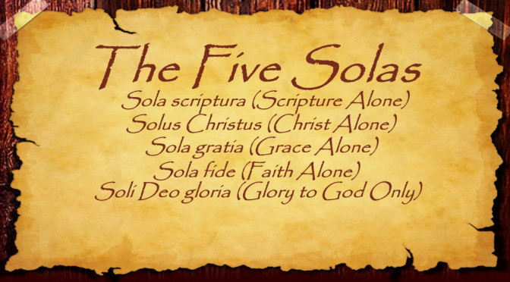
§五瓣路德玫瑰
選侯要人設計路德玫瑰﹐以表達宗改的核心精神。

Slide 33
路德五個唯獨的經歷
唯獨恩典﹕九十五條 1517/10/31
唯獨基督﹕海德堡辯論 1518/4/26
唯獨信心﹕寺塔經歷 1519/一月
唯獨聖經﹕沃木斯審判 1521/4/18
唯獨神榮﹕論意志的捆綁 1525/十二月
→五個唯獨是宗改發現的救恩真理之歷程。光發現還不夠﹐還要堅守住…

Slide 34
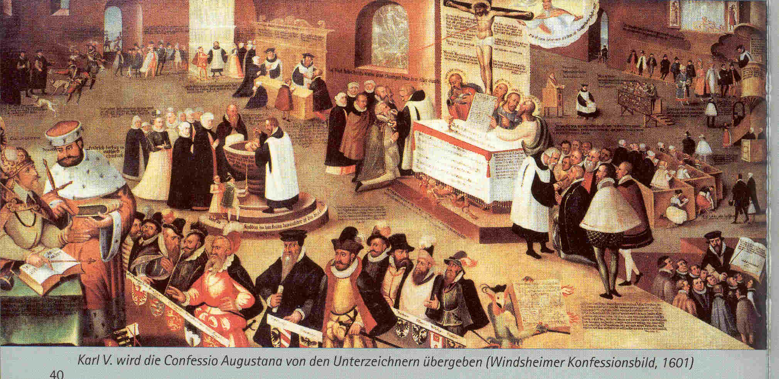
1530年奧斯堡國會的對峙
路德方堅守稱義唯獨是憑信心的﹐一點沒有功德或行為參與的空間。
查理五世下哀的美頓書了﹐準備要動武了。大限之日
1531/4/15終於到
了﹐抗議宗堅守
奧斯堡信條。皇
帝動手了嗎﹖
1532年春土耳其
人又入侵了…

Slide 35
§獲得柱石肯定
加2.9-10＝美麗畫面﹐教會三柱石肯定保羅的使徒職權﹐贊同「因信稱義」的福音真理﹐並肯定向外邦人傳福音之偉大行動。它超越了文化~民族~語言~政治~性別等藩籬﹐「惟有基督是包括一切﹐又住在各人之內。」

Slide 36
恩典有破有立(加2.11-14)
2.11-14的事件是在大會之後
2.12一開頭有「因為」(γάρ)→2.12-14是用來解釋第11節的。2.11的話十分重。保羅為何當眾「抵擋」(ἀντέστην)彼得﹖譯為「反對」更好。
彼得「有可責之處」(κατεγνωσμένος)
動詞分詞﹐被動的﹐完成式
應譯為「定罪」(申25.1)

Slide 37
完成式→彼得是落在定罪的光景下﹗
被動式→主詞是誰﹖
主要罪名是「行的不正﹐與福音的真理不合。」(2.14a)
「隨外邦人行事」(ἐθνικῶς...ζῇς)﹐意即「活得像個外邦人」
主詞應當是神。保羅替神說話﹐指出彼得被神定罪了。

Slide 38
當猶太主義者來到以後﹐彼得走樣了。從外邦人的圈子退出﹐「裝假」﹐回到「活得像猶太人」(Ἰουδαϊκῶς ζῇς)的模式﹐免得那幫人回去控訴他。
→彼得妥協了﹐他用裝假的行為﹐在割禮派人士的面前﹐默認外邦人歸主後﹐要「猶太化」(ἰουδαΐζειν)﹐才算得救。這不是唯獨恩典的福音﹐這是靠行律法稱義的錯謬﹗靠自己的功德(merit)。

Slide 39
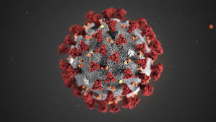
最近新冠病毒肆虐﹐其速度之快﹐侵襲之廣﹐危害之深﹐叫人難以想像。
猶太主義就像病毒﹐入侵了南加拉太地區的教會﹐而教會中有些人已經偏離正道﹐去跟從「別的福音」﹐其實不是福音﹐乃是異端。

Slide 40
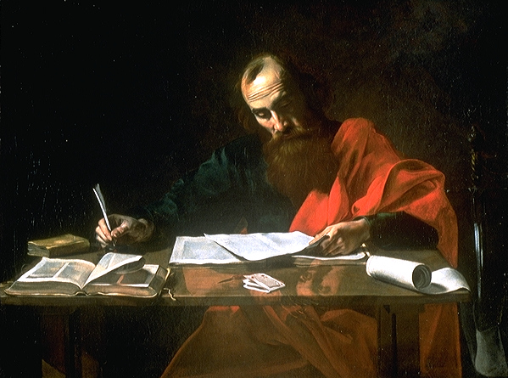
大會開過了﹐爭執的教義講明白了﹐但這並非說爭戰已經過去了﹐不﹐它才開始﹗保羅不久以後將再度去訪問這些教會，在去之前，他將福音的恩典性再度闡釋清楚﹐有
破有立。即我
們今日讀到的
加拉太書。

Slide 41
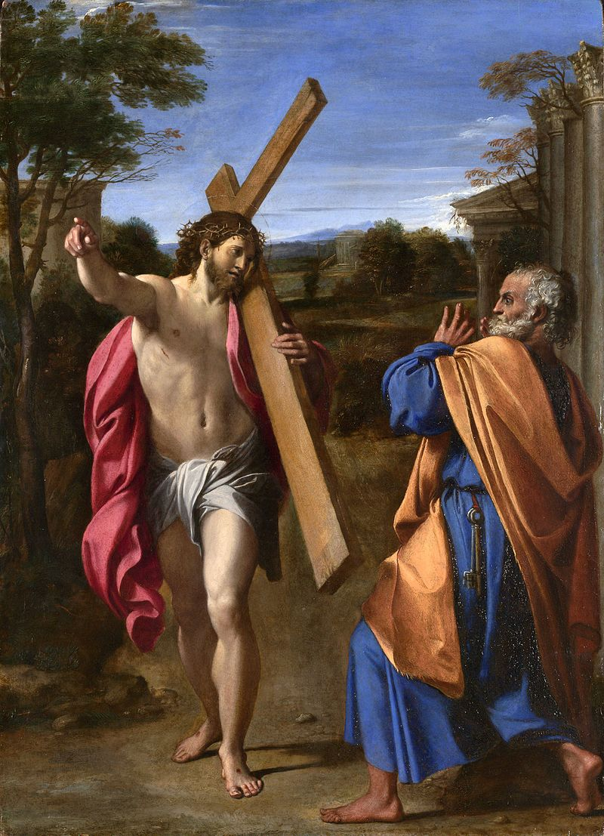
最後我們來看彼得多謙卑。晚年時寫信給小亞細亞(包括加拉太)眾教會說﹕
^{3.15b}我們所親愛的兄弟保羅﹐照著所賜給他的智慧寫了信給你們。
^{3.16}他一切的信上也都是
講論這些事。信中有些
難明白的﹐那無學問﹑不堅固的人強解﹐如強解別的經書一
樣﹐就自取沉淪。
(彼後3.15b-16)

Slide 42
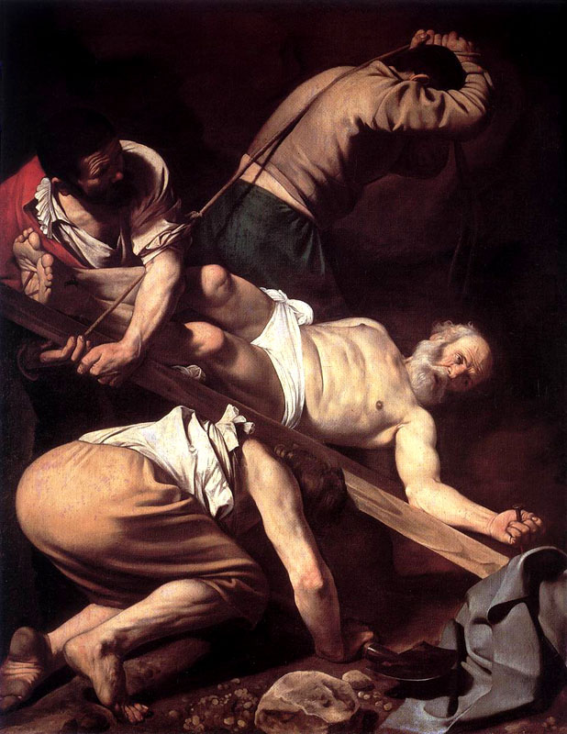
這時約是65~68年﹐距保羅寫加拉太書的49年﹐快二十年了。彼得在眾教會中力挺二十年前嚴厲指責他的保羅－一件美事。他們都是深愛福音真理的神的僕人﹗願榮耀歸給神。

